Slide 1



Petualangan si pele

Slide 2
Sepele Squad 04
Kelas PBO RB
Anggota Kelompok:
Hariando Muthi (120140004) as Game Designer + Artist
Muhammad Rozin Asy syaddad (120140006) as Programmer
Carin Akiela Amanda (120140009) as Artistic game design
Muhammad Affan Sa’id (120140030) as Leader + tester
Ilham Scesar Erlangga (120140032) as Designer game flow
Robi Hardinata (120140034) as Game Designer + Artist

Slide 3
KONSEP GAME
PETUALANGAN SI PELE adalah sebuah game dengan genre game adalah permainan arcade dan pertarungan. Bermula Ketika ada seorang remaja yaitu Bernama Pele, yang baru saja pulang dari warnet sampai larut malam. Dan akan pulang menuju rumah, untuk dapat sampai menuju rumah Pele harus melewati suatu Kawasan yang angker. Disitulah permainan dimulai dimana Pele harus melewati rintangan dan melawan boss akhir yaitu hantu.
Cara bermain:
Cara bermainnya yakni pada permainan pemain akan berlari secara otomatis dengan menekan tombol space untuk melompat melewati rintangan yang tersedia. Pada game ini memiliki 3 level, level tersebut akan berpindah ketika jarak kelipatan 60 detik yang setiap kenaikkan level maka permainan akan lebih cepat. Ketika sudah melewati level 3 maka akan menghadapi level boss, dengan melawan dengan cara melemparkan bola api kepada bos sampai darah boss habis. Pemain juga memiliki darah, dan jangan sampai pemain kehabisan darah karena boss juga dapat melemparkan bola api. Permainan akan tamat jika boss sudah kehabisan darah.

Slide 4
Alur game
03
02
04
01
05
Level
Pilih Menu
Mulai Permainan
Boss Level
Tamat
Pertama pemain memilih menu mulai pada menu game
Disini memiliki 3 level dengan setiap kelipatan 60 detik maka permainan akan lebih cepat
Setelah pemain melewati sampai level 3, maka yang terakhir pemain akan melawan boss level.
Disini pemain akan memainkan gameplay yaitu dengan cara melompati rintangan yang tersedia
Setelah pemain mengalahkan boss dengan cara menembakkan bola api sampai boss kehabisan darah, maka permainan akan tamat.

Slide 5
Menu game
02
04
01
03
Karakter
Keluar
Mulai
Pengaturan
Disini pemain dapat memilih beberapa karakter untuk dimainkan
Jika pemain ingin mengakhiri permainan maka memilih tombol keluar
Menu pertama yaitu ketika pemain memilih mulai maka akan masuk ke gameplay permainan
Pengaturan berisi apakah pemain ingin menggunakan musik dan efek suara atau tidak

Slide 6


Identifikasi kelas dan objek
kelas global
kelas tombol
kelas karakter
Kelas Global merupakan kelas yang berfungsi untuk menyimpan data tampilan sebuah objek
Kelas Tombol merupakan anak dari kelas Global yang berfungsi untuk menampilkan sebuah tombol pilihan user
Kelas Karakter merupakan anak dari Kelas Global yang berfungsi menampilkan pemain dan bos

Slide 7
Identifikasi kelas dan objek
kelas rintangan
kelas item
Kelas Rintangan merupakan anak dari kelas Global yang menampilkan dan mengatur munculnya rintangan
Kleas Item merupakan anak kelas dari kelas Global yang menampilkan item sehingga dapat diambil pemain
kelas level
Kelas Level merupakan kelas yang mengatur tingkat kesulitan dari rintangan

Slide 8
Penerapan konsep pbo dalam aplikasi
konsep inheritance
Konsep encapsulasi
Terdapat sebuah kelas yang memiliki turunan dan turunannya memiliki sifat seperti induknya. Contohnya kelas Global dengan kelas Tombol
konsep abstraksi
Pembatasan interaksi antar kelas contohnya darah pada Karakter
Abstraksi terhadap objek dari kelas yang di instansiasi seperti fungsi dari kelas Global untuk sebuah tampilan dari anak kelasnya

Slide 9


Terima kasih

Slide 10
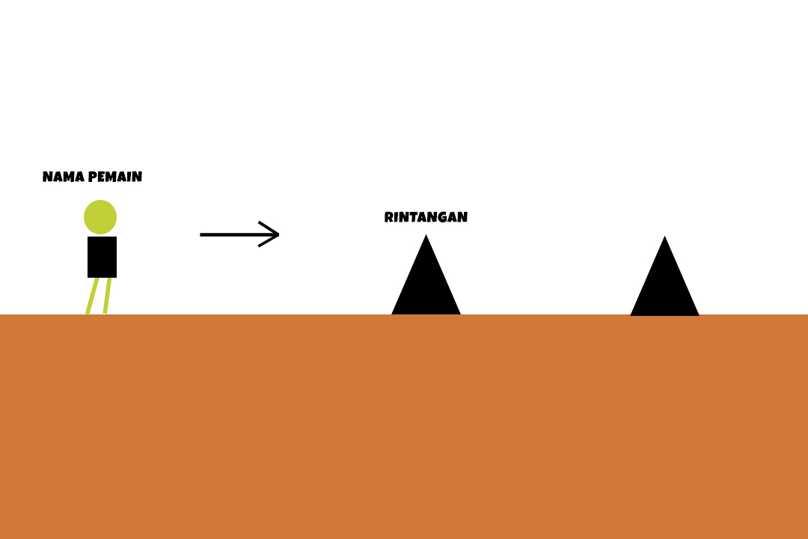
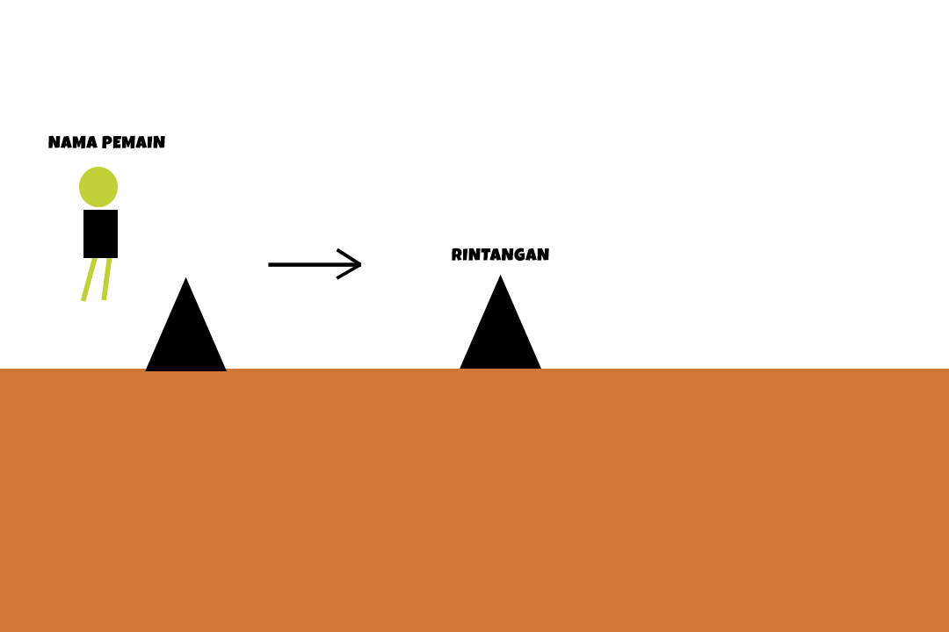
Ilustrasi alur GAME
Awal game
Level 1
60 m
Level 2
120 m

Slide 11
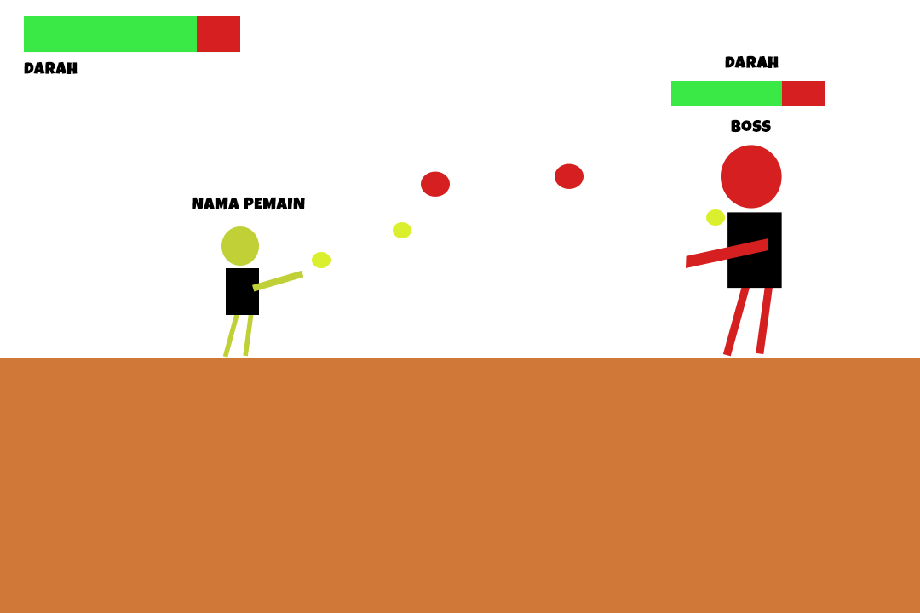
Ilustrasi alur game
Boss level

